Slide 1
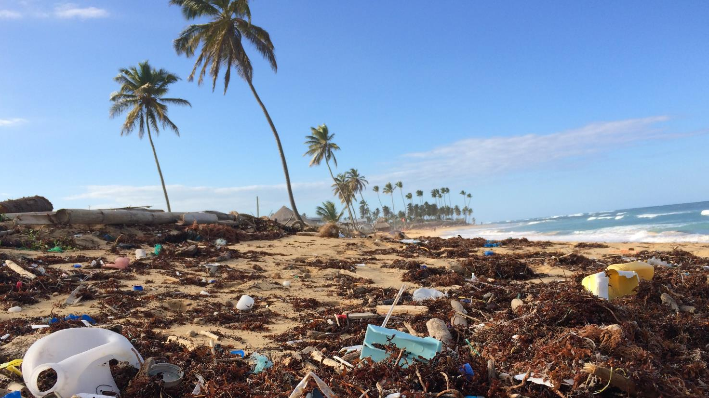
Orientasi Penilaian Indeks Kapasitas Pengelolaan Sampah untuk Pemerintah Daerah (SCIL)
[Masukkan tanggal]
[Masukkan nama Kota]
Notes:
Introduce yourself.
Use this slide to familiarize those participating with the objective to reduce ocean plastics by focusing on land-based sources and improving solid waste management practices.

Slide 2
Agenda Hari Ini
Dasar-dasar Penilaian
Mengapa Melakukan Penilaian SCIL
Bagaimana Cara Melakukan Penilaian SCIL
Peran dan Tanggung Jawab
Langkah Selanjutnya
USAID CLEAN CITIES, BLUE OCEAN
2

Slide 3
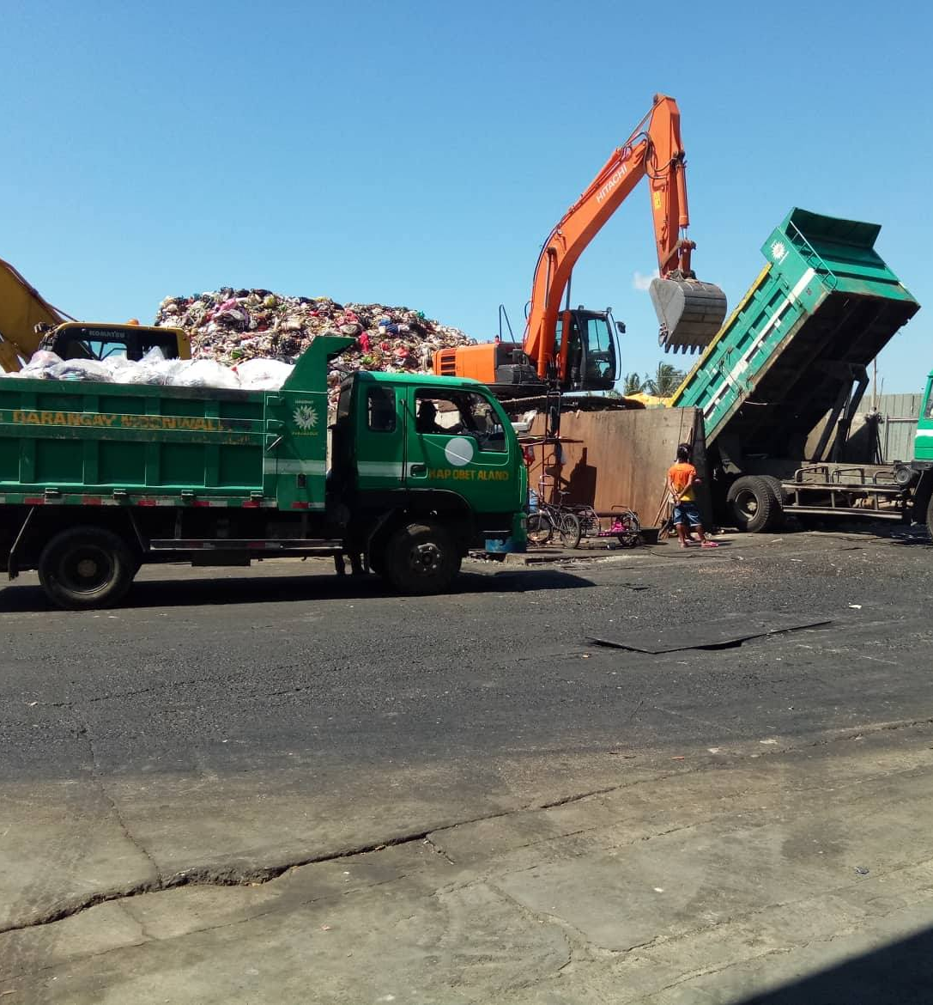
Perkenalan Ice Breaker
Silakan perkenalkan diri Anda dan ceritakan apa yang dilakukan organisasi/institusi Anda yang mungkin terkait dengan sistem pengumpulan sampah, daur ulang, atau pembuangan.
USAID CLEAN CITIES, BLUE OCEAN
3
Notes:
[substitute another local picture]
Ask them to participate in the ice breaker.
[If they say they don’t have a role----you can tell them that, indeed they do and by the end of this SCIL Assessment process you will understand what that is.
Remind everyone to fill out the Sign-in Sheet

Slide 4
Bagian 1
Dasar-dasar Penilaian SCIL
USAID CLEAN CITIES, BLUE OCEAN
4

Slide 5
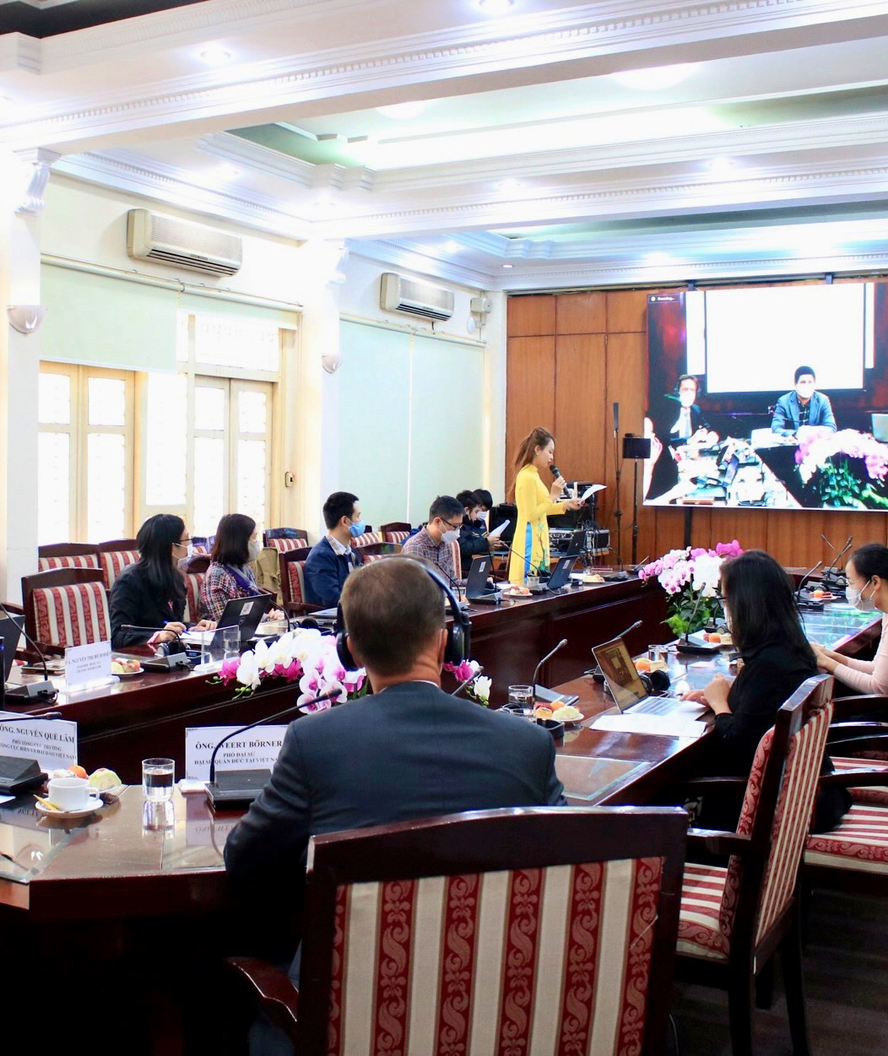
Alat Indeks Kapasitas Pengelolaan Sampah untuk Pemerintah Daerah (SCIL)
SCIL adalah Solid waste Capacity Index for Local Governments (Indeks Kapasitas Pengelolaan Sampah untuk Pemerintah Daerah)
SCIL mengukur kemampuan pemerintah daerah untuk mengembangkan dan mempertahankan sistem pengelolaan sampah yang berkelanjutan.
Penilaian mandiri bertujuan untuk memandu aparat pemerintah daerah dalam menyusun rekomendasi.
Dimaksudkan untuk dilakukan secara rutin sehingga menghasilkan prioritas rekomendasi yang dapat ditindaklanjuti.
USAID CLEAN CITIES, BLUE OCEAN
5
Notes:
[Substitute a picture from the City you are speaking to]
Solid Waste is an important service for the community. To be successful, there are a lot of agencies and people that all have to work together. If one component is underfunded, or not functioning well, the system will also not be sustainable.
This is a self assessment that will help to identify what capacity [City Name] needs to improve to make its system run well.

Slide 6
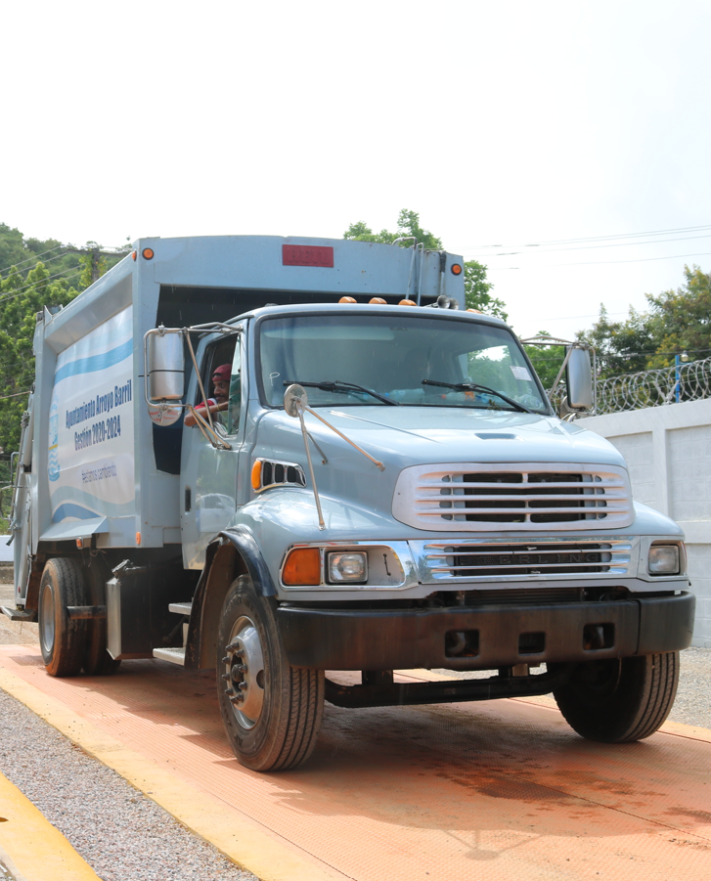
Alat Indeks Kapasitas Pengelolaan Sampah untuk Pemerintah Daerah (SCIL)
Dirancang untuk menentukan kapasitas pemerintah daerah dalam enam bidang komponen utama:
Perencanaan
Kebijakan dan Kerangka Hukum
Pengelolaan Keuangan
Penyediaan Layanan
Sumber Daya Manusia
Pelibatan Masyarakat
6
USAID CLEAN CITIES, BLUE OCEAN
Notes:
A solid waste system is very complex. To ensure that all aspects of a solid waste and recycling system have capacity and resources to improve, the SCIL takes a look at six separate components and helps local government to methodically examine each one. …. Not just service delivery.

Slide 7
The SCIL Tool
Lembar lajur Microsoft® Excel
Menggunakan serangkaian pertanyaan "Ya/Tidak" (didukung oleh dokumentasi) Secara otomatis menghasilkan Skor SCIL dan analisis dari setiap komponen
USAID CLEAN CITIES, BLUE OCEAN
7
Notes:
The SCIL Tool is designed to be intuitive and easy to use.
It’s a Microsoft® Excel-based spreadsheet
That uses a series of “Yes/No” questions (supported by documentation)
And automatically generates SCIL Scores and analysis of each component

Slide 8
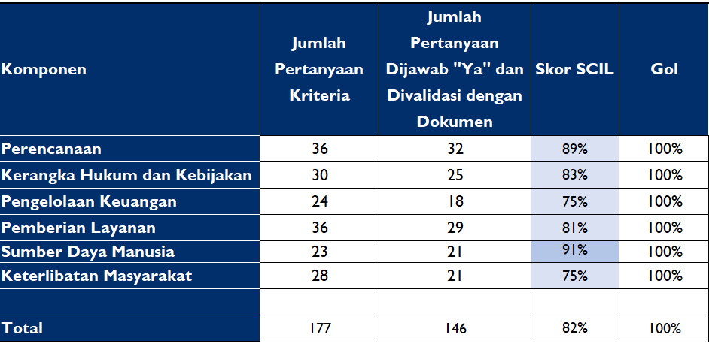
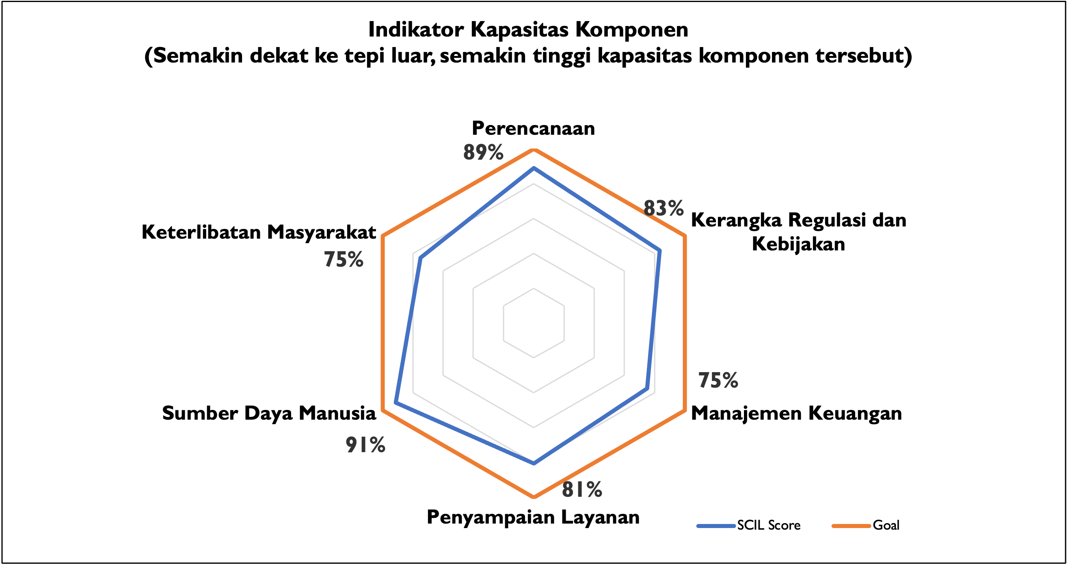
Contoh Dashboard SCIL
Nilai Tabel
Nilai Grafis Radar
Menunjukkan:
Skor Keseluruhan​
Komponen di mana terdapat kapasitas yang tinggi
Komponen yang tidak terlalu tinggi dan membutuhkan investasi untuk memperkuat kapasitas
USAID CLEAN CITIES, BLUE OCEAN
8
Notes:
Here is a sample of what the Dashboard shows once the questions have been answered and verifying documents obtained.
It provides both an Overall SCIL Score (circled) and a SCIL Score for each of the components.
The radar graphic gives a visual representation.

Slide 9
Nilai SCIL
100% adalah yang ideal
Mungkin bisa didapatkan skor SCIL tertinggi
Setiap aspek berada pada tingkat "praktik terbaik"
Tidak ada sistem yang sempurna
Perbaikan terus-menerus menuju yang ideal
USAID CLEAN CITIES, BLUE OCEAN
9
Notes:
This rubric describes what those Scores may indicate.
The SCIL questions are challenging, and it is not likely for local governments to come near the 100% score.
It is important to know that no system is perfect.
The key to is to work toward constant improvement and the SCIL Assessment will help to do that.

Slide 10
Proses Penilaian SCIL
Dimulai dengan Anda. . . . Kelompok Pelaksanaan SCIL (The SCIL Implementation Group -SIG)
Penyelesaian Survey
Pengumpulan Dokumentasi
Pentabulasian Nilai SCIL
Menyusun Laporan untuk Mendapatkan Persetujuan
Menganalisi Data
USAID CLEAN CITIES, BLUE OCEAN
10
Notes:
Those of you in this room are the key staff for [City Name]’s Solid Waste System.
You know how the system works and the documents that show the authorities for what you do.
We’re going to work together for the couple of months . . . The process used for the SCIL is straight forward….Talk it through as seen on the slide.
[Name of the internal contact person] will be heading up this project for the local government and reporting to the [insert name: SWM Board/Public Health Committee/Mayor/Council] as our SCIL Leader.
You are all part of [City]’s SCIL Implementation Group . . .SIG . . ..
I will be facilitating the process on behalf of the City as the SCIL Coordinator.

Slide 11
Bagian 2
Mengapa Melakukan Penilaian SCIL
USAID CLEAN CITIES, BLUE OCEAN
11

Slide 12
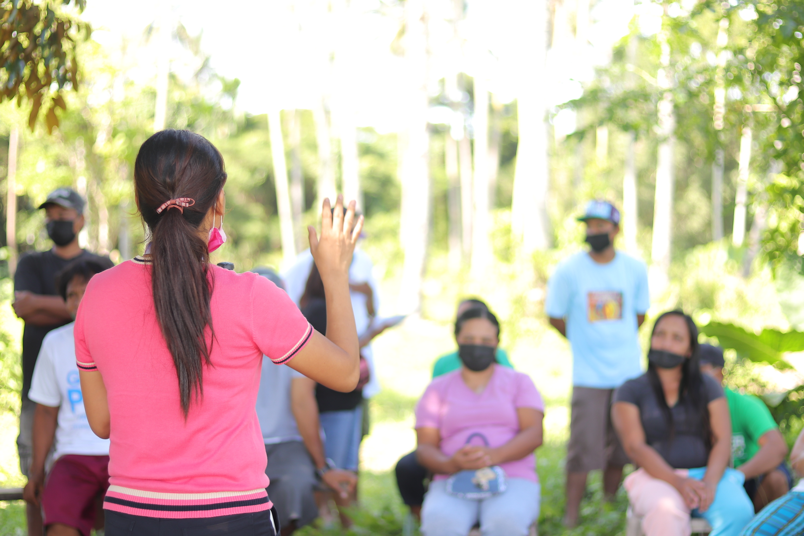
Apa Yang Dimaksud dengan “Kapasitas”?
Ini bukan hanya pelatihan!
Pengembangan kapasitas (atau pembangunan kapasitas) adalah proses di mana individu dan organisasi
memperoleh, meningkatkan, dan mempertahankan
keterampilan, pengetahuan, alat, peralatan, dan sumber daya lain yang dibutuhkan untuk melakukan pekerjaan mereka dengan kompeten atau dengan kapasitas yang lebih besar (skala lebih besar, audiens lebih besar, dampak lebih besar, dll.)
Ini termasuk:
peningkatan struktur manajemen, proses, dan prosedur . . .
dalam organisasi dan di antara berbagai organisasi dan sektor untuk memenuhi kebutuhan saat ini dan masa depan
USAID CLEAN CITIES, BLUE OCEAN
12
Notes:
Let’s talk a little bit about why we’re conducting the SCIL Assessment
Most people when they hear “capacity” think the only way to do that is through training….but it is so much more!

Slide 13
Mengapa CCBO Mengembangkan SCIL?
Situasi Saat Ini:
Pengelolaan sampah adalah tanggung jawab pemerintah daerah
Ada sedikit alat untuk membantu pemerintah daerah menentukan di mana mereka berdiri mengenai kapasitas 3R/SWM untuk mempertahankan sistem pengelolaan sampah (SWM) yang baik
Pemerintah daerah memiliki dana yang terbatas
Contoh Penilaian SCIL
Periode Penilaian | Nilai SCIL
Tahun Ke-1 | 43%
Tahun Ke-2 | 62%
SCIL menyediakan:
Pengukuran kapasitas dalam bentuk Skor SCIL
Menentukan area yang perlu ditingkatkan sebagai investasi yang baik dalam pengembangan kapasitas
Membandingkan Skor SCIL setiap kali penilaian dilakukan untuk melihat peningkatan
HUBUNGI Media!
Hasil SCIL Menunjukkan 44%!
USAID CLEAN CITIES, BLUE OCEAN
13
Notes:
Local government, by law, is responsible for ensuring the its citizen have an economically and environmentally sound 3R/SWM system.
Local governments have limited funds for capacity development
So, knowing where to strategically target spending is critical.
Knowing which investments to make in capacity development is crucial
Few (if any) tools have been developed to help local governments determine their 3R/SWM capacity needs
SCIL will help to make this determination by attaching a ranking or SCORE to a local government for its 3R/SWM capacity.
It can be done over and over to show capacity is increasing.
The table here shows an example of a local government that had a SCIL SCORE of 43% in the first year. It used the information it learned to make improvements and was able to increase its SCIL SCORE to 62% the next year.
That’s a 44% Increase – and definitely something that could be announced to the media to highlight the government’s accomplishment

Slide 14
Manfaat Penilaian SCIL
Cara nyata untuk mengungkapkan kapasitas 3R/SWM (kemampuan)
Menunjukkan kemajuan dari waktu ke waktu
Membantu memprioritaskan untuk menghemat uang/sumber day
Meningkatkan proses perencanaan pengelolaan sampah
Memandu proses penganggaran
Alat komunikasi
Melibatkan staf dan membuat mereka sadar akan peran mereka dalam 3R/SWM
Menciptakan transparansi yang membangun kepercayaan pada pemerintah daerah
USAID CLEAN CITIES, BLUE OCEAN
14

Slide 15
Bagian 3
BAGAIMANA CARA MELAKSANAKAN PENILAIAN SCIL
USAID CLEAN CITIES, BLUE OCEAN
15

Slide 16
16
Mengadakan Pertemuan SIG dan Menyelesaikan Survey
Mulailah memahami pertanyaan-pertanyaan
Gunakan Dokumen Persiapan Survei SCIL untuk membuat perkiraan awal dan memikirkan verifikasi dokumentasi
Anda akan menerima pertanyaan yang hanya berkaitan dengan tanggung jawab Anda (berdasarkan komponen)
Setiap survei hanya memiliki antara 23-36 pertanyaan
Komponen | Jumlah Sub-Komponen | Jumlah Kriteria | Jumlah Pertanyaan
Planning | 2 | 9 | 36
Policy and Legal Framework | 3 | 12 | 30
Financial Management | 3 | 7 | 24
Service Delivery | 4 | 7 | 36
Human Resources | 4 | 8 | 23
Community Engagement | 2 | 11 | 28
Total | 18 | 54 | 177
USAID CLEAN CITIES, BLUE OCEAN
Notes:
The SCIL Preparation Document allows the SIG to go through the questions by component groups. Each survey has only between 23-36 questions
It’s a paper version that shows the Sub-Components, Criteria and questions. This slide shows you how many there are of each.

Slide 17
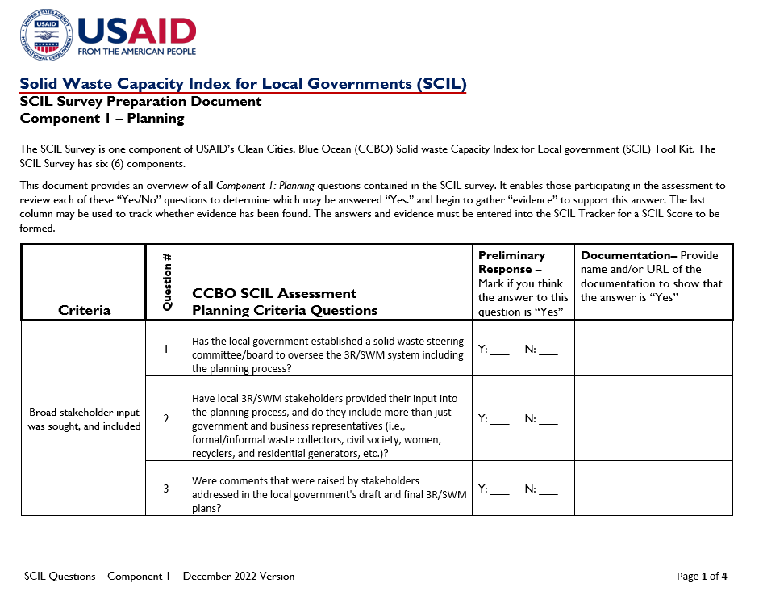
Apa Saja Yang Ada Di Survey SCIL?
Survei adalah cara terorganisir untuk mengumpulkan informasi yang diinginkan
Setiap Kriteria memiliki pertanyaan yang harus dijawab dengan “Ya” atau “Tidak”
Setiap Komponen memiliki Sub-Komponen dan setiap Sub-Komponen memiliki Kriteria
17
CLEAN CITIES, BLUE OCEAN
Notes:
You will have to read the questions carefully because the entire statement must be true AND you have to be able to back it up with some kind of documentation.
You should be able to go through the questions quickly.
This is what the Survey Preparation Document looks like.

Slide 18
18
Pengumpulan Dokumentasi
Untuk mendapatkan poin menuju Skor SCIL, dokumentasi harus mengonfirmasi jawaban “Ya”
Bukti dapat berupa:
Dokumen yang Disetujui atau Diterima Pemerintah
rencana, kebijakan, anggaran, peraturan, resolusi, protokol, dll.
Dokumen Publik
notulen rapat, lembar kehadiran, item yang diiklankan, postingan situs web, hasil penilaian NGA, dll.
Dokumen Administratif
laporan keuangan, faktur, kontrak, dll.
USAID CLEAN CITIES, BLUE OCEAN
Notes:
There will be no need to look for evidence if the answer is “No”

Slide 19
Menyimpan Dokumentasi
Component 1 – Planning
C1-Question 1
C1-Question 2
C1-Question 3
C1-Question 4
.
.
.
Component 2 – Policy and Legal Framework
C2-Question 1
C2-Question 2
C2-Question 3
C2-Question 4
.
.
.
Etc.
Salinan dokumen bukti perlu disimpan
Sebaiknya dalam format elektronik
Buat referensi jika ada pertanyaan tentang Skor SCIL
Anggota SIG akan menyimpan file elektronik ke dalam folder pusat
Kelompok SIG dapat menentukan lokasi dan Koordinator SCIL akan menyiapkannya
USAID CLEAN CITIES, BLUE OCEAN
19
Notes:
Example of filing system that could be developed.

Slide 20
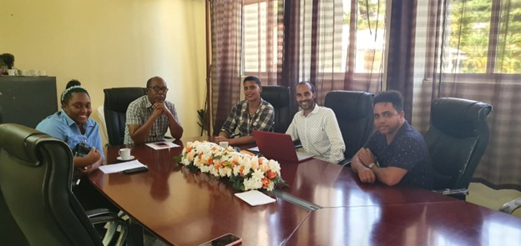
Pengvalidasian Dokumentasi
Koordinator SCIL akan
Meninjau dokumentasi; dan
Bertemu secara individual dengan kelompok komponen untuk mengklarifikasi atau menanyakan validitas dokumentasi
Pemimpin SCIL akan menyetujui dokumentasi akhir untuk digunakan
USAID CLEAN CITIES, BLUE OCEAN
20

Slide 21
21
Tabulasi Nilai SCIL
Jawaban akhir (didukung oleh dokumentasi) kemudian akan dimasukkan ke dalam Alat SCIL
Kolom M pada tab komponen SCIL “Memiliki Bukti – Tandai jika Anda memiliki bukti untuk menunjukkan bahwa jawabannya adalah “Ya”
Ini akan menambah poin pada Skor Komponen SCIL – ditampilkan di bagian atas tab Komponen dalam Alat tersebut
USAID CLEAN CITIES, BLUE OCEAN

Slide 22
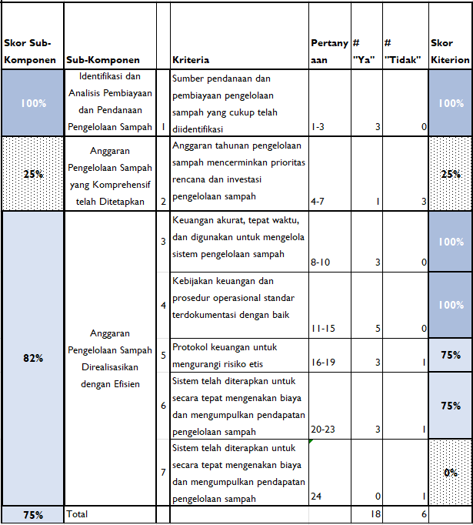
Pembaruan Otomatis SCIL
Dasbor Tabel Skor
Tabel Analisis Tambahan
(Contoh Manajemen Keuangan Ditunjukkan Di Sini)
Dasbor Grafis Radar
USAID CLEAN CITIES, BLUE OCEAN
22
Notes:
Dashboard Score summaries as shown previously…..
Each tab also automatically generates a table that shows how many of each of the criteria questions were either “Yes” or “No”. This will later help to determine what recommendations will need to be made.

Slide 23
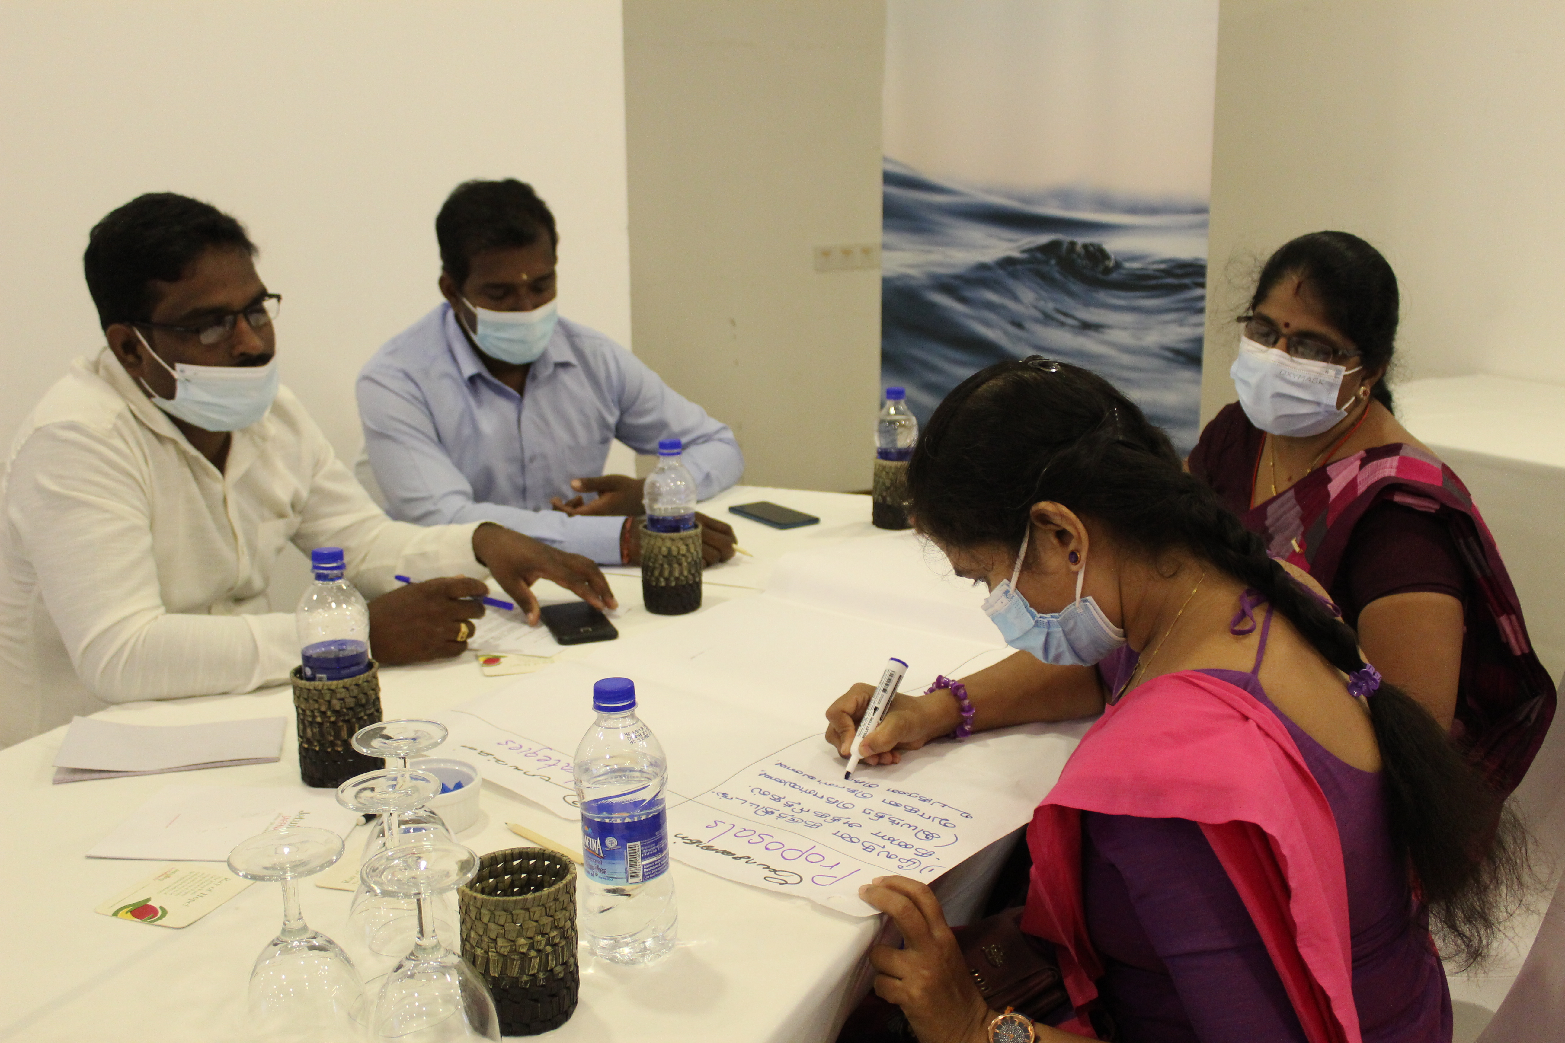
23
Analisis Data
Pada titik ini, Penilaian SCIL
Menganalisis area dengan kapasitas rendah
Beralih untuk melihat jawaban “Tidak”
Anggota komponen SIG akan:
Mendiskusikan jawaban “Tidak” mereka
Mempertimbangkan bagaimana pemerintah daerah dapat mengubah ini menjadi “Ya”
Melaporkan kembali ke kelompok
SIG secara kolektif akan menentukan rekomendasi prioritas
USAID CLEAN CITIES, BLUE OCEAN

Slide 24
Contoh Hasil Yang Didapatkan Setelah Analisis Data
Contoh analisis tambahan Manajemen Keuangan ini menunjukkan kapasitas dasar untuk komponen tersebut dengan kebutuhan untuk pengembangan kapasitas tambahan
Namun, hanya 2 kriteria yang perlu ditingkatkan
USAID CLEAN CITIES, BLUE OCEAN
24
Notes:
Shows that more than the basic capacity has been established in the area of financial management, but additional capacity is needed to ensure a sound and efficient SWM system.
Only 2 areas need improvement
Financials are accurate, timely and used to manage the 3R/SWM System, and
financial policies and standard operating procedures are well documented. With this specific information in hand, focus can be brought to these two financial management areas and improvements made.

Slide 25
Rekomendasi Prioritas
Analisis SCIL mungkin mengungkapkan banyak area untuk perbaikan
SIG harus mengidentifikasi 5-10 item dan mengembangkan rekomendasi untuk fokus dalam 1-2 tahun ke depan
Ini harus:
Dapat dicapai secara wajar selama periode waktu tersebut
Mengasumsikan Persetujuan dari badan pemerintahan
Alokasi anggaran akan diberikan
USAID CLEAN CITIES, BLUE OCEAN
25

Slide 26
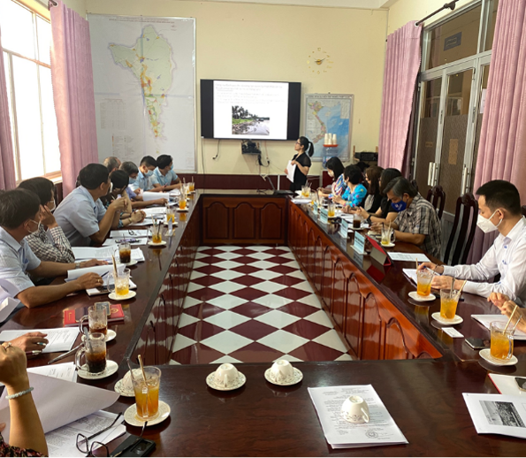
26
Menyusun Laporan
Koordinator SCIL akan menyusun laporan yang menggabungkan analisis dan rekomendasi prioritas dari SIG
SIG akan meninjau dan merevisi laporan hingga mereka menyetujui isinya
Koordinator SCIL mengajukan laporan kepada badan pemerintahan dan meminta persetujuan
USAID CLEAN CITIES, BLUE OCEAN

Slide 27
Bagian 4
Peran dan Tanggung Jawab
USAID CLEAN CITIES, BLUE OCEAN
27

Slide 28
Apa Peranan Pemimpin SCIL di Tingkat Lokal?
Perwakilan utama pemerintah daerah
Memimpin SIG SCIL
Memfasilitasi pertemuan SIG
Mendorong kerjasama untuk Penilaian SCIL
Mendukung rekomendasi Laporan SCIL
Menyajikan temuan kepada Pemerintah Daerah
Memimpin pengembangan Rencana Tindakan
USAID CLEAN CITIES, BLUE OCEAN
28

Slide 29
Apa Peranan dari Koordinator SCIL?
Administrator SCIL
Mengkoordinasikan pertemuan SIG
Mengirimkan survei (pendekatan modular – survei khusus untuk setiap komponen) kepada anggota SIG
Meninjau dokumentasi
Mengadakan pertemuan validasi dengan setiap anggota SIG
Memasukkan data ke dalam Alat SCIL untuk mengembangkan Skor SCIL
Mengembangkan draf awal analisis untuk disajikan kepada SIG
Memfasilitasi diskusi rekomendasi
Menyusun draf awal laporan untuk ditinjau oleh SIG
USAID CLEAN CITIES, BLUE OCEAN
29
Notes:
Prior to the SCIL Assessment, can preview existing documents for capacity - to use committee member’s time on more complex questions
Follow up with each Committee member

Slide 30
Kelompok Pelaksanaan SCIL (SIG)
Peran Individu Anggota SIG:
Penghubung OPD/Bidang dengan Koordinator SCIL
Berpartisipasi dalam pertemuan konsultasi
Memberikan informasi dan umpan balik kepada Koordinator SCIL
Menjawab pertanyaan survei untuk survei komponen yang sesuai
Mengumpulkan atau memfasilitasi pengumpulan dokumentasi untuk jawaban “Ya”
Mengirimkan dokumen kepada Koordinator SCIL
Meninjau dan memberikan panduan pada Laporan SCIL
Diharapkan bahwa SIG akan memiliki 6-8 anggota dan akan membutuhkan sekitar 36 jam waktu mereka selama periode 2-3 bulan.
USAID CLEAN CITIES, BLUE OCEAN
30

Slide 31
Bagian 5
Langkah Selanjutnya
USAID CLEAN CITIES, BLUE OCEAN
31

Slide 32
Usulan Jadwal Implementasi SCIL
[Masukkan Tanggal]
Penunjukan Anggota SIG Pertemuan Orientasi Awal SIG (2 jam)
Memulai Survei Awal (CCBO, LGU)
[Masukkan Tanggal]
Pengumpulan dokumentasi (LGU)
Pertemuan Validasi – online/telepon, secara individual dengan Koordinator
Kerangka Laporan dikembangkan Memulai Analisis (CCBO)
Hasil Dipresentasikan kepada SIG – pertemuan langsung
[Masukkan Tanggal]
Rekomendasi dibahas Laporan Analisis dengan Rekomendasi Awal dikirim ke SIG untuk ditinjau (CCBO, LGU)
Bertemu dengan SIG (CCBO, LGU) untuk membahas, memberikan masukan tambahan, dan memprioritaskan rekomendasi
[Masukkan Tanggal]
Draf akhir Laporan Penilaian dan Rekomendasi dikembangkan (CCBO) SIG menerima laporan akhir
Pemimpin mengajukan ke OPD/Bidang Persampahan dan/atau Pokja Persampahan
USAID CLEAN CITIES, BLUE OCEAN
32
Notes:
Week of May 17
Designation of Committee Members and Introduction Meeting of SIG (CCBO,LGU)
Executive Order Issued with Formation of SIG
Week of May 24
Initial SIG Orientation meeting (2 hours) – in person on May 26, 2-4pm
Initiate Initial Survey (CCBO, LGU)
Week of May 31
Submission of Evidence (LGU)
Validation Meetings – online/phone, individually with Coordinator
Outline of Report developed
Week of June 7
Finalize Submission of Evidence (LGU)
Initiate Assessment (CCBO)
Week of June 14
Results Presented to SIG – in person meeting June 16, 2-3pm
Week of June 21
Analysis Report with Preliminary Recommendations sent to SIG for review (CCBO, LGU)
Week of June 28
Meet with SIG (CCBO, LGU) to discuss, provide additional input and prioritize recommendations
Week of July 5
Final draft of Assessment Report and Recommendations developed (CCBO)
SIG accept final report (SIG)

Slide 33
[Presenter]
[Presenter Title]
[Presenter email]
[Presenter telephone number]

